Slide 1
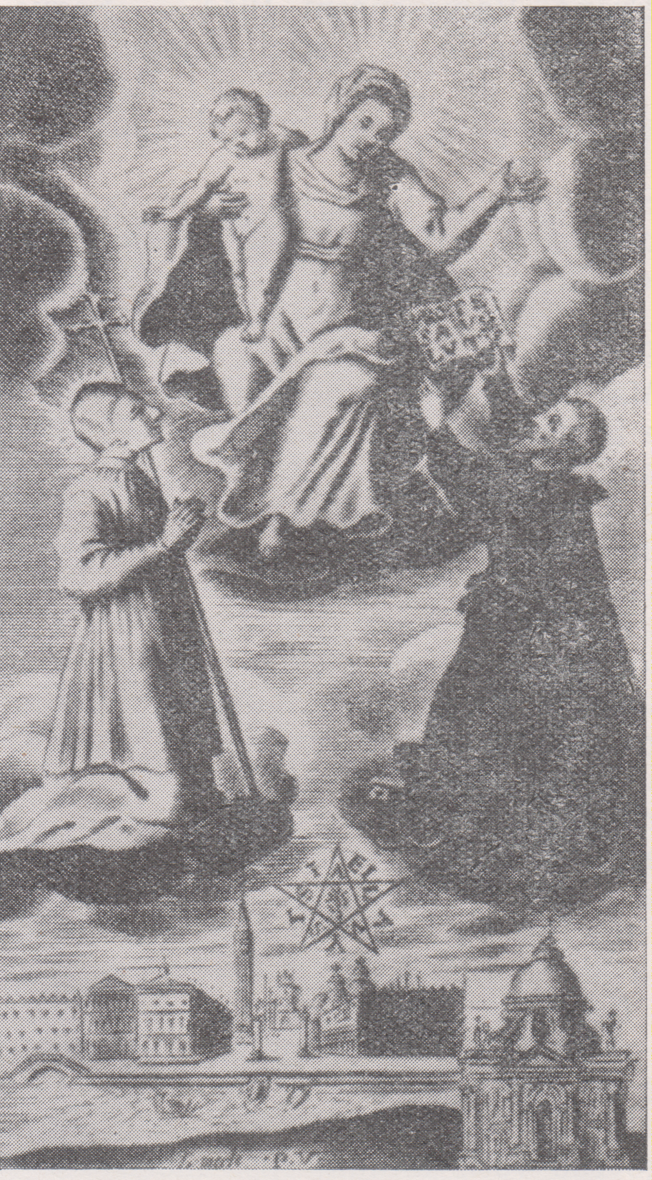
Da Riv. Fasc. 126

